Slide 1

P175B126
Paieška
Algoritmų efektyvumas
Ekperimentinis algoritmų tyrimas
Merge rikiavimo algoritmas
Duomenų struktūrų pagrindai
<number>/44

Slide 2
Paprasta nuosekli paieška
Tai pats natūraliausias būdas nustatyti kur yra reikiama informacija:
Peržiūrimas sąrašas (ar masyvas) nuo pradžios iki pabaigos.
Jei eilinis elementas sutampa su ieškomu,
tai grąžinama indekso reikšmė.
Jei pasiekiama pabaiga ir elementas nerastas,
tai grąžinamas sutartinis požymis -1.
Duomenų struktūrų pagrindai

Slide 3
Javos kolekcijose tai atlieka indexOf
/**
* Returns the index of the first occurrence of the specified element
* in this list, or -1 if this list does not contain the element.
*/
public int indexOf(Object o) {
if (o == null) {
for (int i = 0; i < size; i++)
if (elementData[i] == null)
return i;
} else {
for (int i = 0; i < size; i++)
if (o.equals(elementData[i]))
return i;
}
return -1;
}
Duomenų struktūrų pagrindai

Slide 4
Greitas dvejetainės paieškos metodas
Greita dvejetainė paieška yra galima tik tada, kai:
a) duomenys išdėstyti didėjančia tvarka;
b) duomenų stuktūra yra tipo RandomAccess,
t.y. yra greitas priėjimas prie visų elementų.
Tą sąlygą atitinka masyvai, ArrayList ir kitos List sąsajos realizacijos.
Dvejetainė paieška vykdoma visą paieškos intervalą dalinant pusiau ir toliau tikslinama,
kurioje pusėje tą paiešką tęsti.
Galimas rekursinis ir iteracinis variantai.
Duomenų struktūrų pagrindai

Slide 5
Dvejetainės paieškos pavyzdys – iteracija 1
Ieškoma reikšmė = 16 tarp indeksų 0 .. 7
0
1
2
3
4
5
6 7
4
7
16
20
37
38
43
Javoje naudojamas
pusiau atviras intervalas:
pradinė reikšmė yra įskaitinė, o galinė – neįskaitinė.
i1
mid (daugiau )
i2
Duomenų struktūrų pagrindai
<number>/44

Slide 6
Dvejetainės paieškos pavyzdys – iteracija 2
Ieškoma reikšmė = 16 tarp indeksų i1 .. i2
0
1
2
3
4
5
6 7
4
7
16
20
37
38
43
i1
mid (mažiau )
i2 (tai buvusi mid reikšmė)
Duomenų struktūrų pagrindai
<number>/43

Slide 7
Dvejetainės paieškos pavyzdys – iteracija 3
0
1
2
3
4
5
6 7
4
7
16
20
37
38
43
i1
mid (jau OK )
i2 (nesikeitė)
Duomenų struktūrų pagrindai
<number>/43

Slide 8
Dvejetainė paieška - rekursinis variantas
public <E extends Comparable<E>>
int binarySearch(E a[], E x, int i1, int i2 ) {
if (i1 >= i2)
    return -1; // nerasta
int mid = (i1+i2) / 2;
int cmp = a[mid].compareTo(x);
if (cmp == 0) return mid;
if (cmp >0)
return binarySearch(a, x, i1, mid);
else
return binarySearch(a, x, mid+1, i2);
}
Duomenų struktūrų pagrindai

Slide 9
Dvejetainė paieška (rekursinis var.)
Kai paieška vykdoma masyve nenurodant ribų,
tai realizuojama paprastu pradiniu kreipiniu:
public <E extends Comparable<E>>
int binarySearch(E a[], E x ) {
// Vykdome ankstesnį metodą:
return binarySearch(a, x, 0, a.length);
}
Atkreipkite dėmesį į tai, kad rekursiniame metode
visai nenaudojamas ciklo sakinys.
Duomenų struktūrų pagrindai

Slide 10
Dvejetainė paieška - iteracinis variantas
public <E extends Comparable<E>>
int binarySearch(E a[], E x ) {
int i1 = 0;
int i2 = a.length;
while( i1 < i2 ) {
int mid = (i1+i2)/2;
int cmp = a[mid].compareTo(x);
if (cmp == 0) return mid;
if (cmp >0) i2 = mid;
else i1 = mid+1;
}
return -1; // nerasta
}
Duomenų struktūrų pagrindai
<number>/44

Slide 11
Dvejetainės paieškos realizacijų palyginimas
Palyginkite, kuris variantas aiškesnis?
Teorinio efektyvumo požiūriu jie yra vienodi, tačiau praktiškai naudojamas iteracinis,
nes sutaupoma laiko fiksuojant kreipinius sisteminiame steke.
O dabar apžvelgsime teorinius pagrindus algoritmų efektyvumo įvertinimui.
Duomenų struktūrų pagrindai

Slide 12
Algoritmo efektyvumas
Efektyvumas - tai įvertinimas programai reikalingų kompiuterinių resursų, tokių kaip laikas ir atmintis.
efektyvumas laiko prasme: kaip greitai programa vykdoma?
  "pakankamai greitai" yra reliatyvu atžvilgiu atliekamų darbų.
    3 minutės 3D filmo scenoms suformuoti yra greita.
    3 minutės Google paieškai yra baisiai lėta.
yra du keliai programos efektyvumui matuoti:
  empyrinė analizė: programa vykdoma ir laikas matuojamas.
  algoritmų analizė: taikant matematinius metodus įvertinami tikėtini algoritmų vykdymo laikai.
Duomenų struktūrų pagrindai

Slide 13
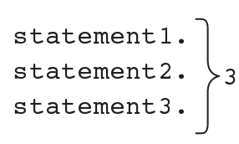
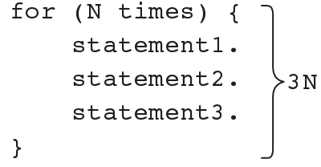
Algoritmų analizės taisyklės
Laikoma, kad kiekvienas atskiras programos sakinys yra vykdomas
1 laiko vienetą.
Kai sakiniai vykdomi nuosekliai, jų vykdymo laikai sudedami.
Kai sakiniai yra vykdomi cikle, jų vykdymo laiką reikia dauginti iš pasikartojimo skaičiaus.
Duomenų struktūrų pagrindai

Slide 14
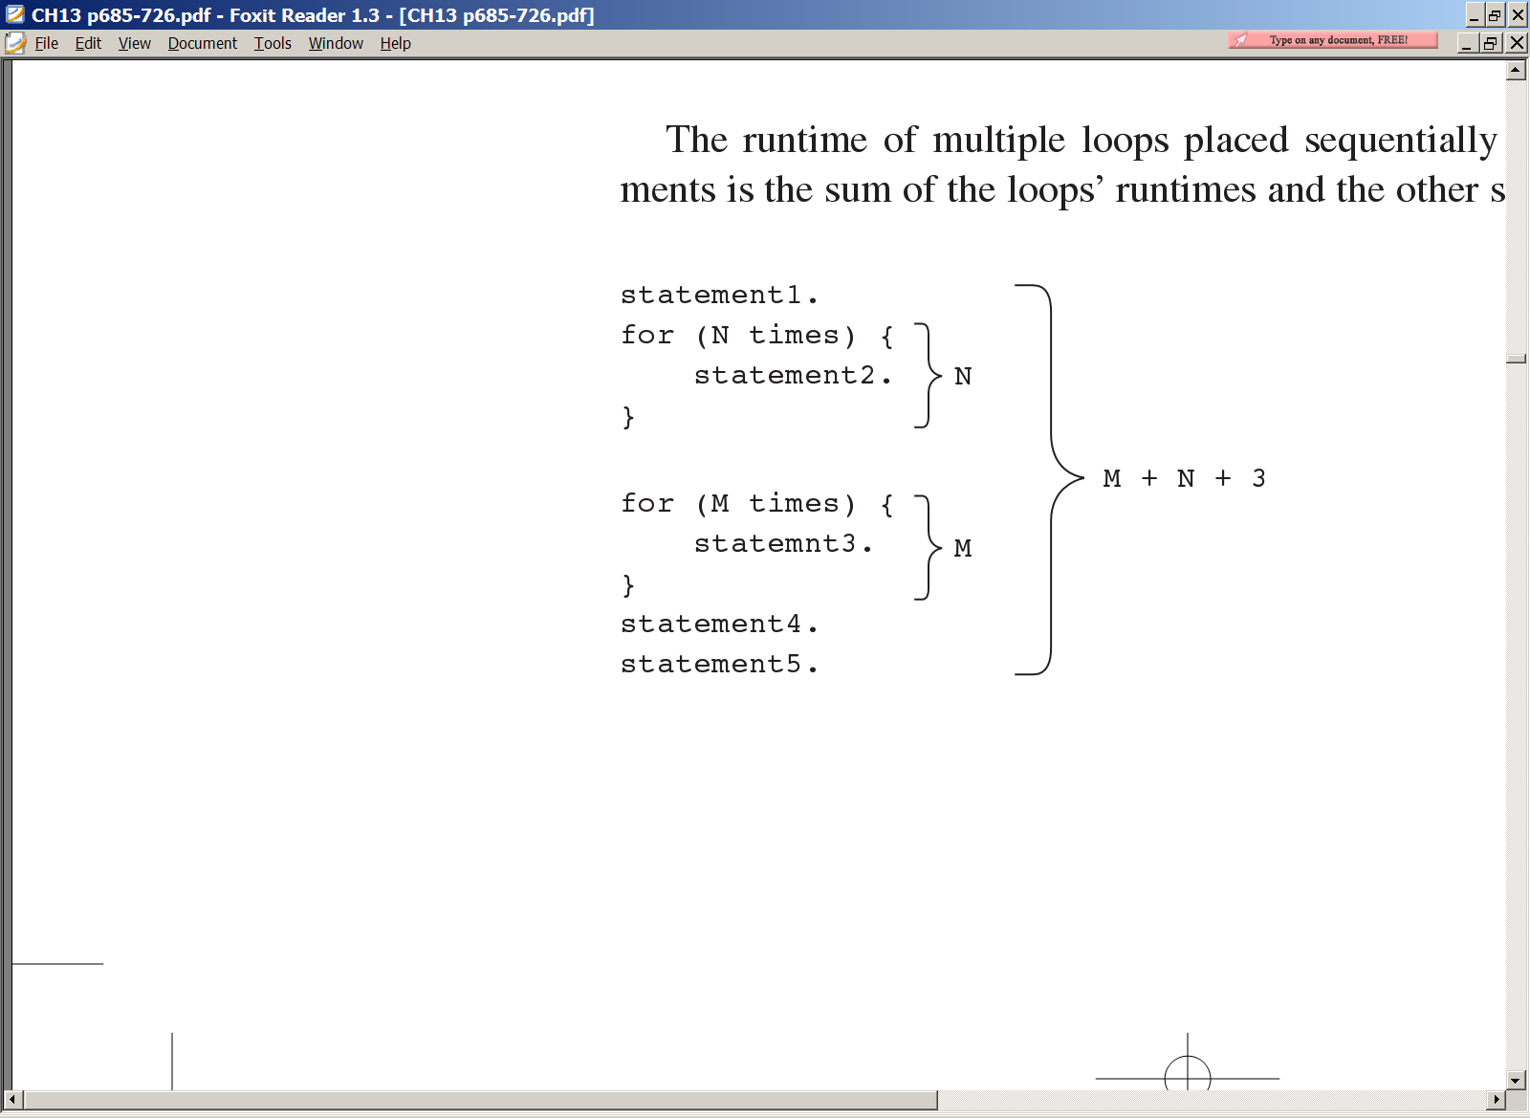
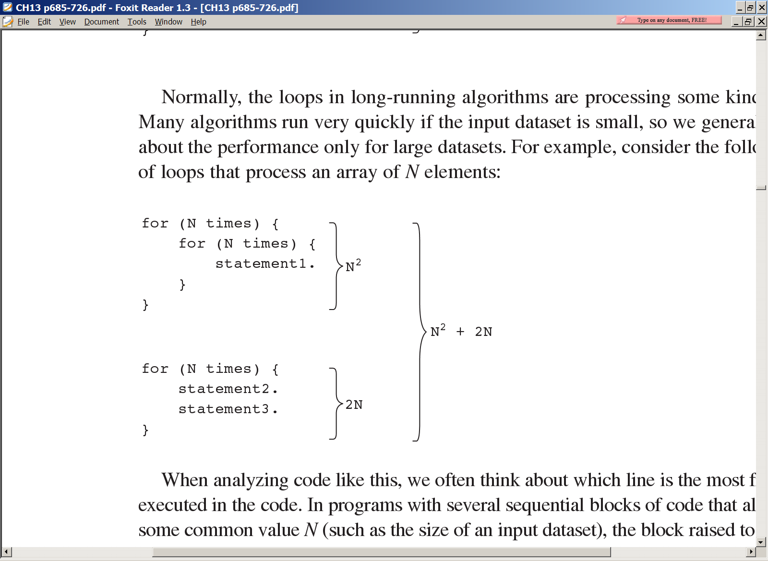
Algoritmų analizės taisyklės - ciklai
Šios taisyklės yra taikomos priklausomai nuo programos struktūros:
- ciklams while atliekamas vidutinis įvertinimas;
- if atveju nagrinėjami atskirų šakų vertinimai.
Duomenų struktūrų pagrindai

Slide 15
Santykiniai laiko augimo greičiai
daugumos algoritmų vykdymo laikas vertinamas kaip
funkcija nuo įėjimo apimties dydžio N;
augimo greitis (rate of growth): tai įvertinimas, kaip greitai didėja programos vykdymo laikas;
tikslas: išskirti greitai ir lėtai augančias funkcijas:
  nagrinėsime tik labai didelius dydžius N
  (prie mažų dydžių visi algoritmai yra panašūs );
  tai padės prognozuoti, kaip efektyviai
  bus vykdomi metodai prie labai didelių N.
Duomenų struktūrų pagrindai

Slide 16
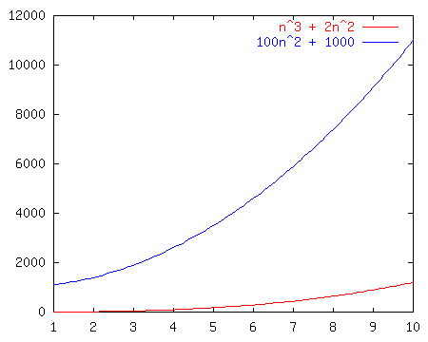
Santykiniai laiko augimo greičiai
Paimkime du algoritmus, kurių vykdymo laikui atitinka funkcijos:
n³ + 2n²
100n² + 1000
Kuri augs
greičiau?
Duomenų struktūrų pagrindai

Slide 17
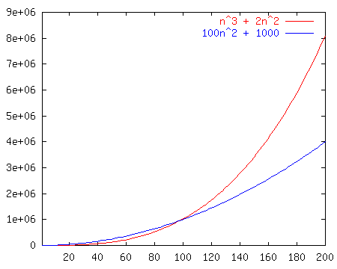
Santykiniai laiko augimo greičiai
Kai elementų skaičius N didesnis:
Duomenų struktūrų pagrindai

Slide 18
Asimptotinis didžiosios O įvertinimas
Algoritmų vykdymo laiko sąnaudos dažnai yra vadinamos algoritmo sudėtingumu.
Tiksliai įvertinti algoritmų vykdymo laiką yra neįmanoma, nes pradinių parametrų aibė
net ir atskirais atvejais yra labai sudėtinga.
Todėl yra naudojamas asimptotinis įvertinimas, kuris žymimas O(f(n)) ir reiškia, kad tai yra viršutinė riba.
Ši riba įvertinama kaip funkcija f(n), priklausanti nuo įėjimo duomenų apimties n.
Duomenų struktūrų pagrindai

Slide 19
Asimptotinis įvertinimo kategorijos
Visus algoritmus pagal jų sudėtingumą galima skirstyti į kategorijas, pradedant nuo paprasčiausių iki sudėtingiausių:
  pastovaus laiko O(1)
  logaritminiai O(log N)
  tiesiniai O(N)
  log-tiesiniai O(N log N)
  kvadratiniai O(N²)
  polinominiai O(N^{C})
  ...
  eksponentiniai O(2^{N})
  ...
  Bet kuris algoritmas iš paprastesnės kategorijos yra vykdomas greičiau už algoritmą iš sudėtingesnės kategorijos, pradedant nuo pakankamai didelių N
Duomenų struktūrų pagrindai

Slide 20
Santykiniai laiko augimo greičiai
Įverinkite ir palyginkite šiuos dydžius:
 | pastovus laikas | logarit- miniai | tiesi- niai | quick Sort | kvadra- tinia | kubiniai
n | O(1) | O(log N) | O(N) | O(N log N) | O(N²) | O(N³)
1 | 1 | 1 | 1 | 1 | 1 | 1
2 | 1 | 1 | 2 | 2 | 4 | 8
4 | 1 | 2 | 4 | 8 | 16 | 64
8 | 1 | 3 | 8 | 24 | 64 | 512
16 | 1 | 4 | 16 | 64 | 256 | 4,096
1024 | 1 | 10 | 1,024 | 10,240 | 1,048,576 | 1,073,741,824
1Mi | 1 | 20 | 1Mi | 20Mi | 10¹² | 10¹⁸
Kai N = 1Mi ≈10⁶ , tai binarySearch randa per 20 žingsnių !!!
Duomenų struktūrų pagrindai
<number>/44

Slide 21
Programos ciklų sudėtingumas
for (int i = 0; i < N; i += c) // O(N)
<sakiniai>;
  Ciklo sakiniai yra vykdomi N /c kartų.
for (int i = 0; i < N; i *= c) // O(log N)
< sakiniai >;
  Ciklo sakiniai yra vykdomi log_{c} N kartų.
for (int i = 0; i < N * N; i += c) // O(N²)
< sakiniai >;
  Ciklo sakiniai yra vykdomi (N² / c) kartų.
Duomenų struktūrų pagrindai

Slide 22
Kitų ciklų asimptotinis įvertinimas
Atvejis ciklas cikle - A.
  for (int i = 0; i < N; i += c) { // O(N²)
  for (int j = 0; j < N; i += c) {
  < sakiniai >;
  }
  }
Atvejis ciklas cikle - B.
  for (int i = 0; i < N; i += c){ // O(N log N)
  for (int j = 0; j < N; i *= c) {
  < sakiniai >;
  }
  }
Duomenų struktūrų pagrindai

Slide 23
Teorinių efektyvumo įvertinimo metodų problemos
Labai sudėtinga analizė. Daugelis algoritmų,
o ypač programos, yra tiesiog per daug sudėtingi matematiškai juos analizuoti.
Nežinomi vidutiniai (dažniausiai pasitaikantys) atvejai. Tiesiog nėra pakankamai informacijos apie išankstinį duomenų pasiskirstymą.
Nežinomos konstantos. Teoriškai bet kokio keliavimo per kolekciją sudėtingumas yra O(N).
Tačiau realiai, priklausomai nuo programuotojo pasirinktų sprendimų, vykdymo laikai gali skirtis kelis kartus.
Maži ir vidutiniai duomenų rinkiniai.
Dažnai, kai rinkinio apimtis yra iki kelių šimtų,
algoritmų skirtumai yra nepastebimi.
Duomenų struktūrų pagrindai

Slide 24
Tiesioginiai bandymai (Benchmarks)
Kitas kelias yra vykdyti tiesioginius algoritmų, duomenų struktūrų bandymus, atliekant matavimus ir tiriant priklausomybę nuo įėjimo duomenų apimties.
Atliekant bandymus atsiranda galimybė įvertinti
gautą efektyvumą priklausomai nuo programinių sprendimų, nuo kompiuterio konfigūracijos, nuo paskirtos atminties kiekio.
Dažnai yra galimybė sumažinti vykdymo laiką, panaudojant daugiau atminties, ir atvirkščiai, sumažinti atminties panaudojimą,
didinant vykdymo laiką.
Duomenų struktūrų pagrindai

Slide 25
Tiesioginių bandymų eksperimentai
Tiesioginiai bandymai atliekami specialiai tuo tikslu kuriamose klasėse ir jas sudaro tokios dalys:
- pasiruošimas tyrimui (tiriamų duomenų struktūrų aprašymai, pradinių reikšmių nustatymai);
- didelės apimties pradinių duomenų generavimo metodas;
- pats matavimo proceso organizavimas, įvertinant skirtingus tiriamus kiekius, skirtingus tiriamuosius metodus.
Būtina imtis priemonių jų tarpusavio sąveikai išvengti, pavyzdžiui, su quickSort sutvarkytą sąrašą atiduodame tvarkyti burbuliukui ir jis tampa pats greičiausias;
- matavimo rezultatų apdorojimas, apibendrinimas.
Duomenų struktūrų pagrindai

Slide 26
L2: Praktiniai matavimai - pasiruošimas tyrimui
public class GreitaveikosTyrimas {
Automobilis [ ] autoBazė1;
ListKTU<Automobilis> aSeries =
new ListKTU<>();
Random ag = new Random();
int [ ] tiriamiKiekiai =
{1000, 2000, 4000, 8000, 16000};
ag.setSeed(2016); // kad kiekvieną kartą
// paleidžiant programą generuotų tą pačią seką
Duomenų struktūrų pagrindai

Slide 27
Praktiniai matavimai - generavimo metodas
public static void generuotiAutomobilius (int kiekis){
String [ ] [ ] am = { // galimų automobilių markių ir jų modelių masyvas
{"Mazda", "121", "323", "626", "MX6"},
{"Ford", "Fiesta", "Escort", "Focus", "Sierra", "Mondeo"},
{"Honda", "Accord", "Civic", "Jazz"},
{"Renault", "Laguna", "Megane", "Twingo", "Scenic"},
{"Peugeot", "206", "207", "307"}
};
autoBazė1= new Automobilis[kiekis];
for ( int i=0; i<kiekis; i++){
int ma = ag.nextInt (am.length); // markės indeksas 0..
int mo = ag.nextInt (am[ma].length-1)+1; // modelio indeksas 1..
autoBazė1[i]= new Automobilis(am [ma] [0], am [ma] [mo],
1990+ag.nextInt(20), // metai tarp 1990 ir 2009
6000+ag.nextInt(222000), // rida tarp 6000 ir 228000
800+ ag.nextDouble()*88000); // kaina tarp 800 ir 88800
}
Collections.shuffle(Arrays.asList(autoBazė1)); // papildomai sumaišo
}
Duomenų struktūrų pagrindai

Slide 28
Praktiniai matavimai be pagalbinių priemonių
public static void paprastasTyrimas(int elementųKiekis){
  long t0 = System.nanoTime(); // ---------- Paruošiamoji tyrimo dalis
generuotiAutomobilius(elementųKiekis);
ListKTU<Automobilis> aSeries2 = aSeries.clone();
ListKTU<Automobilis> aSeries3 = aSeries.clone();
ListKTU<Automobilis> aSeries4 = aSeries.clone();
long t1=System.nanoTime();
System.gc(); System.gc(); System.gc(); // gc – šiukšlių surinkėjas
long t2=System.nanoTime(); // ---- Greitaveikos bandymai ir laiko matavimai
aSeries.sort();
long t3 = System.nanoTime();
aSeries2.sort(Automobilis.pagalKainą);
long t4 = System.nanoTime();
aSeries3.sortBurbuliuku();
long t5 = System.nanoTime();
aSeries4.sortBurbuliuku(Automobilis.pagalKainą);
long t6 = System.nanoTime();
Ks.ouf("%7d %7.4f %7.4f %7.4f %7.4f %7.4f %7.4f \n", elementųKiekis,
(t1-t0)/1e9, (t2-t1)/1e9, (t3-t2)/1e9,
(t4-t3)/1e9, (t5-t4)/1e9, (t6-t5)/1e9 );
}
Duomenų struktūrų pagrindai

Slide 29
Praktiniai matavimai – rezultatai
22| 1 - Pasiruošimas tyrimui - duomenų generavimas
23| 2 - Pasiruošimas tyrimui - šiukšlių surinkimas
24| 3 - rikiavimas sisteminiu greitu būdu be Comparator
25| 4 - rikiavimas sisteminiu greitu būdu su Comparator
26| 5 - rikiavimas bKTU burbuliuku be Comparator
27| 6 - rikiavimas bKTU burbuliuku su Comparator
0 1 2 3 4 5 6
1000 0.0083 0.0297 0.0038 0.0031 0.0264 0.0283
2000 0.0091 0.0354 0.0016 0.0014 0.0979 0.0948
4000 0.0055 0.0378 0.0029 0.0028 0.3399 0.3348
8000 0.0136 0.0405 0.0041 0.0037 1.6687 1.5659
Pakanka žinoti tik long t1 = System.nanoTime();
Bet reikia įdėti dar nemažai programavimo darbo, kad surinkti visus rezultatus ir juos pateikti tinkamoje formoje ir formatais.
Duomenų struktūrų pagrindai

Slide 30
Praktiniai matavimai - atminties užsakymas
Projekto metu sukurtos programos vykdymui reikalinga atmintis užsakoma nurodant Java VM Options, pavyzdžiui:
java -Xmx2048m -Xms256m
Xms – startinė heap atminties apimtis;
Xmx – maxsimali heap atminties apimtis;
NetBeans tai pasiekiama per
File -> Project Properties -> Run
Tyrimų metu rekomenduojame Xms ir Xmx nurodyti vienodus.
Duomenų struktūrų pagrindai
<number>/44

Slide 31
Praktiniai matavimai - reikalavimai aplinkai
Atliekant matavimus būtina išjungti visas programas: interneto naršyklę, grotuvus, Skype, žaidimus, ...;
Pakartojant matavimus, jų rezultatai gali skirtis, todėl labiausiai nukrypę rezultatai atmetami.
Palyginkite rezultatus su skirtingais kompiuteriais, panagrinėkite kaip jų charakteristikos įtakoja rezultatus.
Duomenų struktūrų pagrindai

Slide 32
Rikiavimo algoritmai
Duomenų struktūrų pagrindai

Slide 33
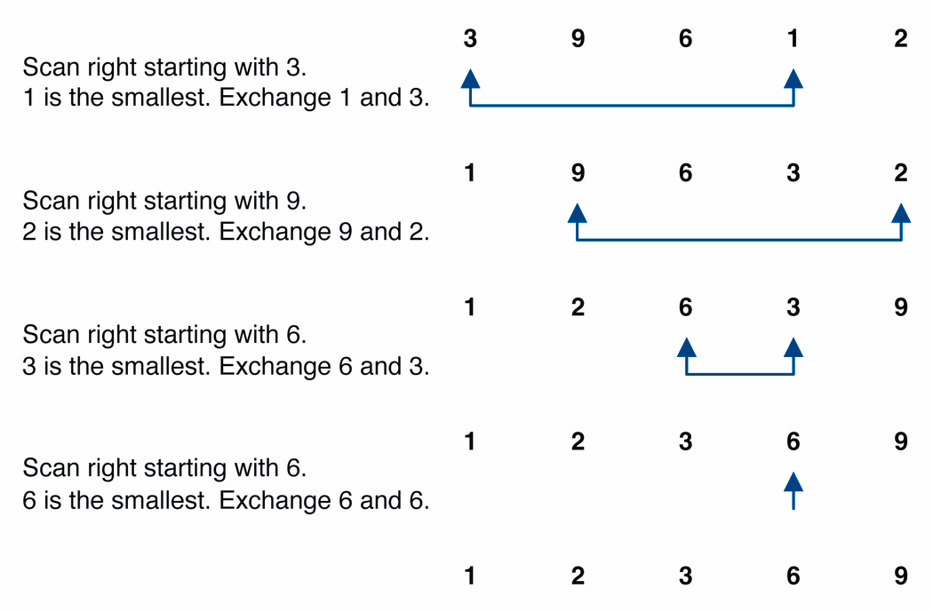
Išrinkimo algoritmo pavyzdys
Duomenų struktūrų pagrindai

Slide 34
Rikiavimo išrinkimu algoritmas
public void selectionSort(int[] a) {
for (int i = 0; i < a.length - 1; i++) {
// randamas minimalaus elemento indeksas
int minInd = i;
for (int j = i + 1; j < a.length; j++) {
if (a[j] < a[minInd])
minInd = j;
} // ciklo pagal j pabaiga
swap(a, i, minInd);
} // ciklo pagal i pabaiga
}
private void swap(int[] b, int i, int j) {
int temp = b[i];
b[i] = b[j];
b[j] = temp;
}
Duomenų struktūrų pagrindai

Slide 35
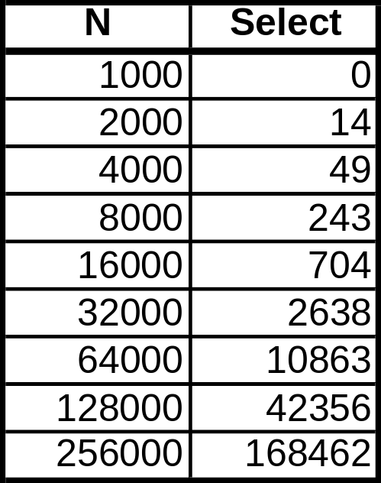
Rikiavimo „išrinkimu“ eksperimentinis tyrimas
  Laikai duoti ms, vykdymo laikas kinta pagal O(N²).
  Padvigubėjus masyvo elementų skaičiui,
  vykdymo laikas padidėja maždaug 4 kartus.
Duomenų struktūrų pagrindai

Slide 36
Sąlajos rikiavimas (Merge sort)
Tai vienas iš „skaldyk ir valdyk“ paradigma besiremiančių algoritmų.
Jo principai :
Skaidyti duomenis į dvi dalis.
Kiekvieną dalį atskirai sutvarkyti.
Sulieti abi dalis.
Taikyti šį principą rekursyviai.
Duomenų struktūrų pagrindai

Slide 37
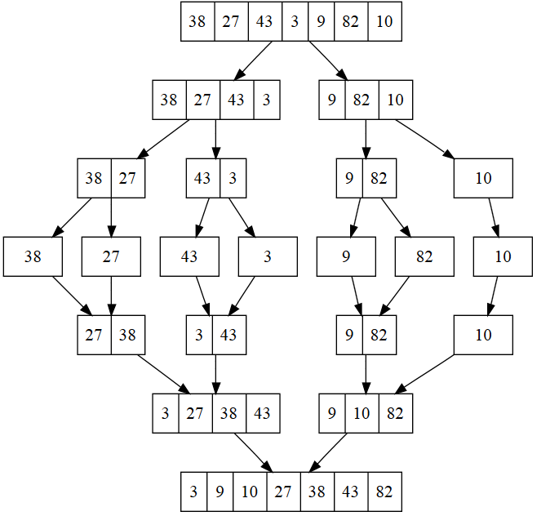
Sąlajos rikiavimas – pavyzdys
Duomenų struktūrų pagrindai

Slide 38
Dviejų sutvarkytų masyvų suliejimas (merge)
Suliejimo operacija atlieka dviejų sutvarkytų masyvų A ir B suliejimą taip, kad rezultatas (masyvas C) taip pat būtų sutvarkytas.
A | 6 | 13 | 18 | 21
B | 4 | 8 | 9 | 20
C | 4 | 6 | 8 | 9 | 13 | 18 | 20 | 21
Vykdymo laiko asimptotinis įvertinimas yra O(N),
kur N yra rezultato masyvo dydis.
Reikalingas tarpinis masyvas gautam rezultatui saugoti.
Duomenų struktūrų pagrindai

Slide 39
Skaidymo į dvi puses metodai
  public int[] leftHalf(int[] array) {
  int size1 = array.length / 2;
  int[] left = new int[size1];
  for (int i = 0; i < size1; i++) {
  left[i] = array[i];
  }
  return left;
  }
  public int[] rightHalf(int[] array) {
  int size1 = array.length / 2;
  int size2 = array.length - size1;
  int[] right = new int[size2];
  for (int i = 0; i < size2; i++) {
  right[i] = array[i + size1];
  }
  return right;
  }
Duomenų struktūrų pagrindai

Slide 40
Sąlajos (suliejimo) metodas
  public void merge(int[] result, int[] left, int[] right) {
  int i1 = 0; // indeksas left masyvui
  int i2 = 0; // indeksas right masyvui
  for (int i = 0; i < result.length; i++) {
  if (i2 >= right.length ||
  (i1 < left.length && left[i1] <= right[i2])) {
  result[i] = left[i1++]; // imame iš left masyvo
  } else {
  result[i] = right[i2++]; // imame iš right masyvo
  }
  }
  }
Duomenų struktūrų pagrindai
<number>/44

Slide 41
Sąlajos (merge) rikiavimo rekursinis metodas
  public void mergeSort(int[] array) {
  if (array.length > 1) {
  // skaidome į dvi puses
  int[] left = leftHalf(array);
  int[] right = rightHalf(array);
  // rekursija
  mergeSort(left);
  mergeSort(right);
  // suliejame gautus tvarkingus
  merge(array, left, right);
  }
  }
Duomenų struktūrų pagrindai

Slide 42
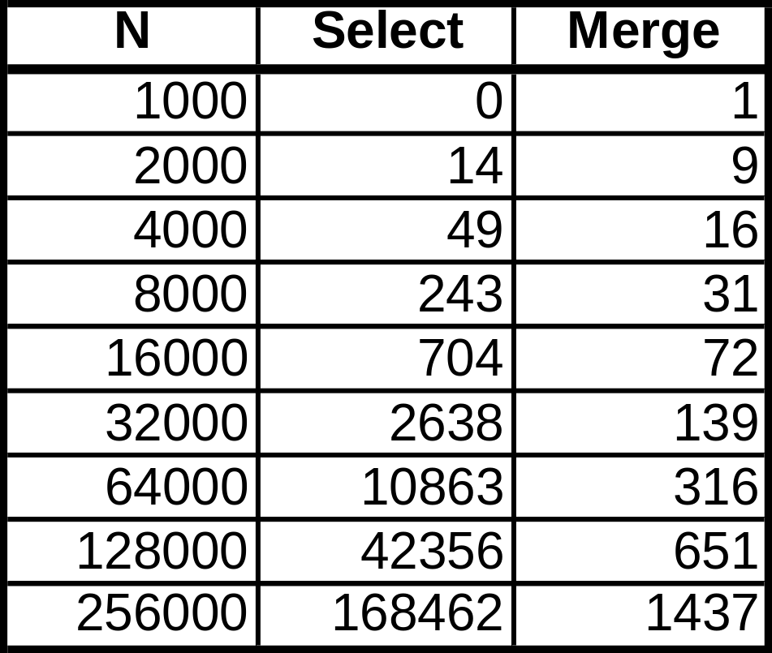
Rikiavimo metodų eksperimentinio tyrimo rezultatai
Laikai duoti ms,
kitimo dėsniai panašūs į teorinius
Teoriniai įvertinimai:
Išrinkimo – O(n²)
Merge – O(n*log₂(n))
Duomenų struktūrų pagrindai

Slide 43
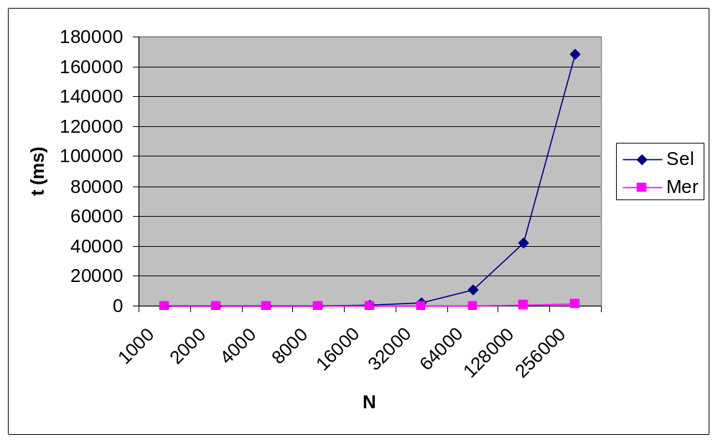
Rikiavimo rezultatai grafiškai
Duomenų struktūrų pagrindai

Slide 44
Sąlajos metodo realizavimo ypatumai
Metodas reikalauja papildomos atminties.
Maži masyvai (n<7) daugiau neskaidomi,
o sutvarkomi kiti būdu.
Masyvų perrašymui tikslinga naudoti greitą System.arraycopy(...) metodą.
Metodas kombinuojamas ir su kitais rikiavimo metodais.
Norint išvengti blogų atvejų, pačioje pradžioje yra atliekamas sumaišymas Arrays.shuffle(...).
Duomenų struktūrų pagrindai
<number>/44

Slide 45
Sekančios temos
Objektų saugojimas (serialization).
Kolekcija List ir jos realizacijos klasės.
Kolekcijų rikiaviamas.
Kolekcija Set ir jos realizacijos klasės.
Kolekcija Map (atvaizdis) ir jos realizacijos klasės.
Javos objektų atminties sąnaudos.
Projektas (pasirinktas ADT)
Duomenų struktūrų pagrindai

